Slide 1
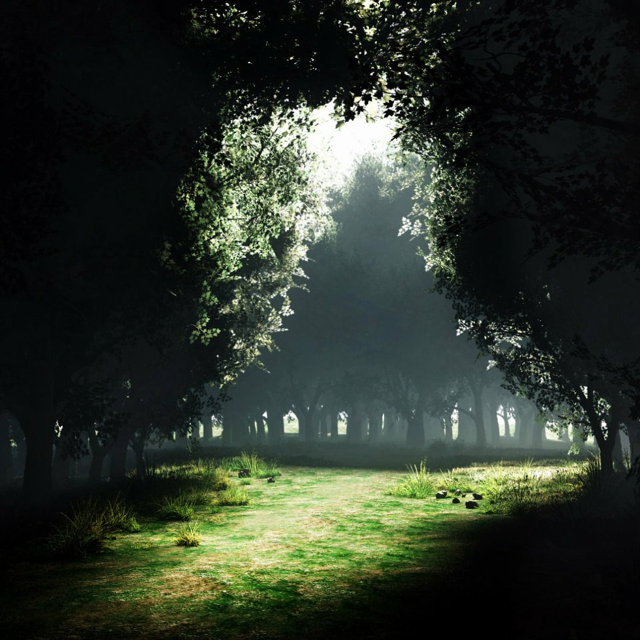
Madách Imre
Sokat, sokat értem már életemben, Tömérdek bút küldött reám az ég, De hála Isten! a sors éjjelében Ragyogó csillagom is volt elég.

Slide 2
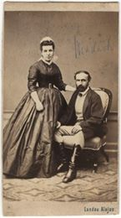
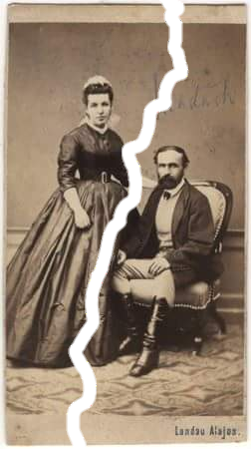

Slide 3
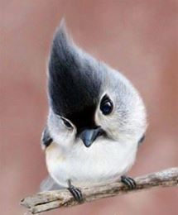

Slide 4
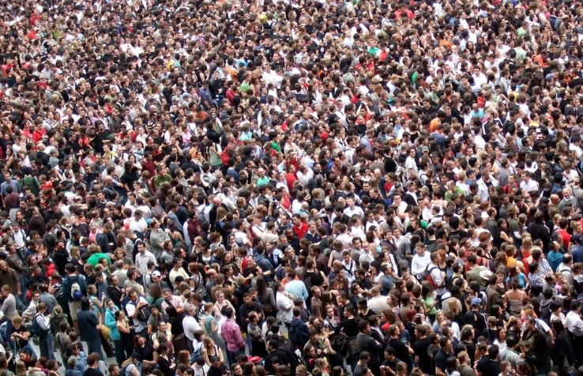
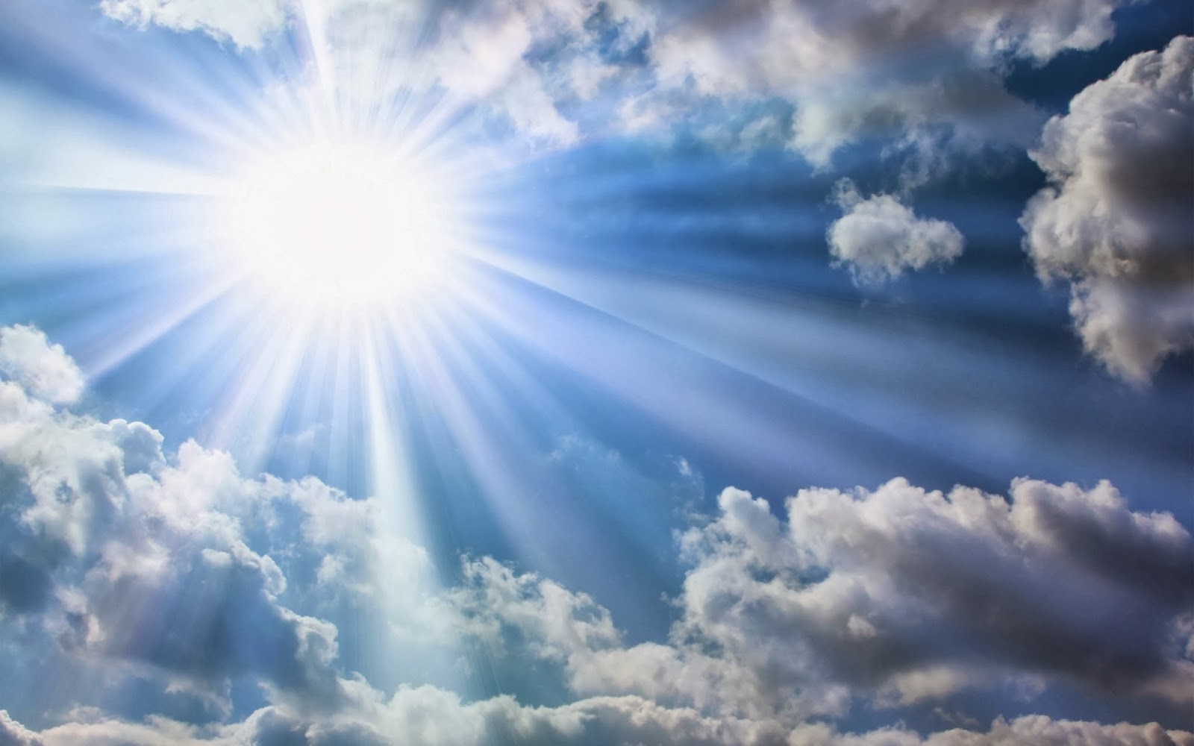

Slide 5
